Slide 1
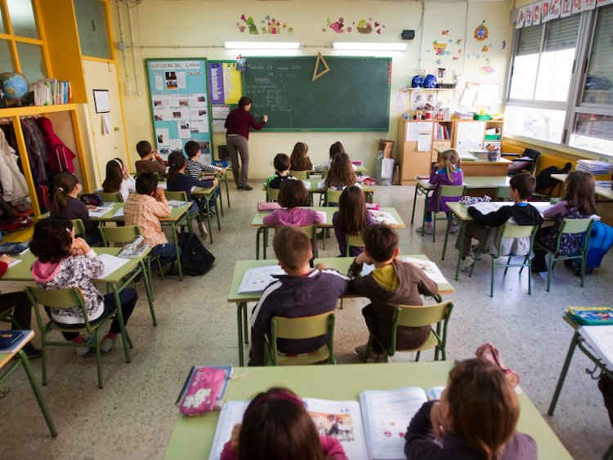
মাল্টিমিডিয়া ক্লাসে সবাইকে স্বাগতম

Slide 2
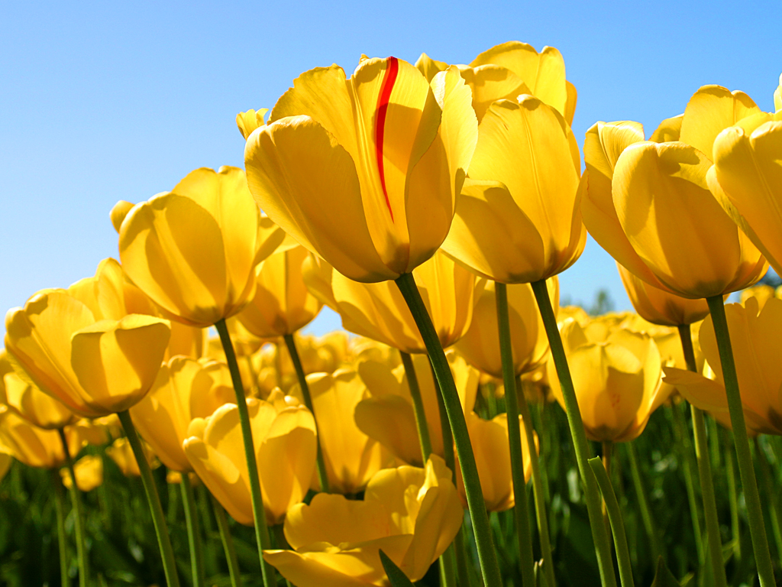

Slide 3
শিক্ষক পরিচিতি
পাঠ পরিচিতি
শ্রেণী-৩য়
বিষয়-প্রাঃবিঃ
অধ্যায়-জীবনের জন্য পানি।
পাঠ্যাংশ-(পানির উৎস) আমাদের পৃথিবী………
সহপাঠীদের সাথে আলোচনা করব।
মাকসুদা খাতুন
সহকারি শিক্ষক
এস,এম সরকারি প্রাথমিক বিদ্যালয়
মেহেরপুর সদর।
Email:maksudakhatutun 2711@gmail.com
বাতায়ন আইডি: maksudkhatun2711

Slide 4
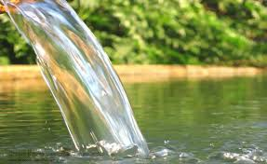
শিখনফল
এই পাঠ শেষে শিক্ষার্থীরা----
৩.১.১ পানির উৎসসমূহ চিহ্নিত করতে পারবে।

Slide 5
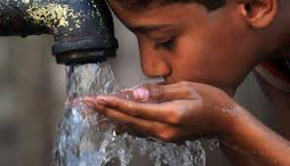
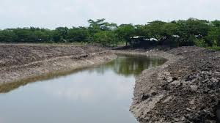
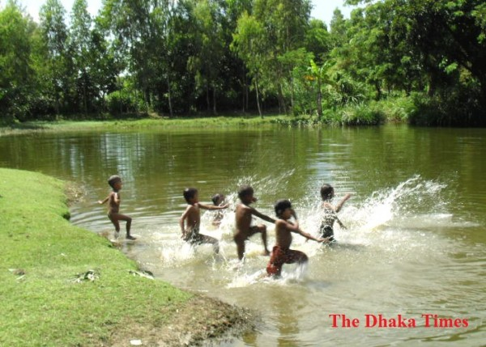
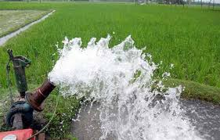
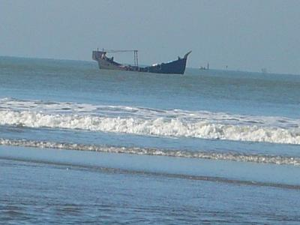
ছবিগুলো ভালভাবে লক্ষ্য করো।
ছবিগুলো দেখে কী বুঝলে?

Slide 6
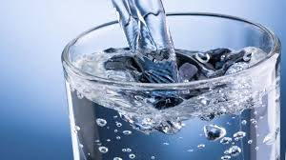
জোড়ায় কাজ
পানি আমরা বিভিন্ন কাজে ব্যবহার করি ।এই পানি আমরা কোথায় থেকে পায় তা জোড়ায় আলোচনা করে বলো।

Slide 7
আমাদের আজকের পাঠ
পানির উৎস

Slide 8
এই পৃথিবীর উপরিভাগ মাটি ও পানি দ্বারা ঢাকা।
পৃথিবীর উপরিভাগের চার ভাগের প্রায় তিন ভাগ পানি।
আমরা কোথায় বাস করি?
সৌরজগতের একটি গ্রহ পৃথিবী। আমরা এই গ্রহে বাস করি।

Slide 9
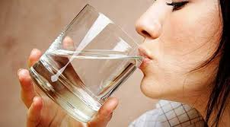
আমরা পানি পান করি।বেঁচে থাকার জন্য প্রানী ও উদ্ভিদের পানির প্রয়োজন।
পানি মানুষের জন্য অত্যন্ত গুরত্বপূর্ণ।

Slide 10
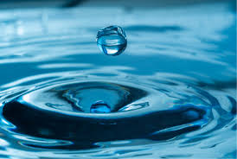
আমাদের ব্যবহৃত পানি বিভিন্ন উপায়ে পেয়ে থাকি যেমন বৃষ্টি ,সমুদ্র,
নদী-নালা,পুকুর,টিউবয়েল ইত্যাদি এগুলোকে পানির উৎস বলে।
এখন আমরা দেখি কোন কোন উৎস থেকে পানি পাই?
পানির উৎস বলতে আমরা কী বুঝি?

Slide 11
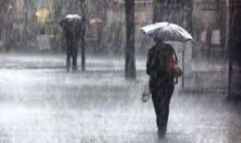
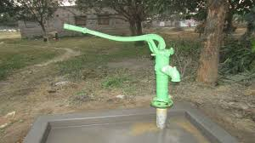
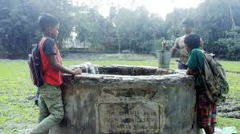
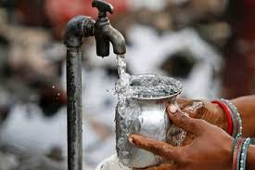
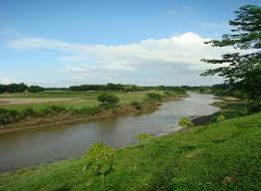
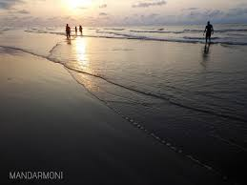
নিচের ছবিগুলো লক্ষ্য করো।
এগুলো পানির উৎস
পানির উৎসসমূহঃ বৃষ্টি,পুকুর,নদীনালা, খাল-বিল, হ্রদ, সমূদ্র ইত্যাদি।

Slide 12
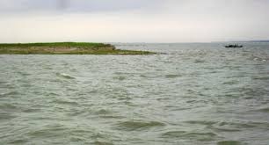
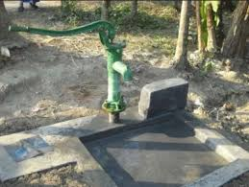
আমরা বিভিন্ন উৎস থেকে পানি পেয়ে থাকি।
পানির উৎসগুলোকে দুই ভাগে ভাগ করা যায় ।
প্রাকৃতিক উৎস
মানুষের তৈরি উৎস

Slide 13
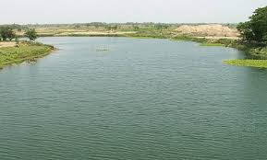
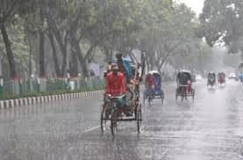
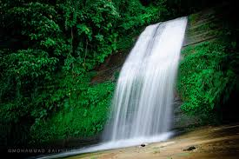
নদ-নদী
বৃষ্টি
ঝর্না
প্রাকৃতিক উৎস
সমুদ্র

Slide 14
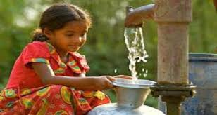
পুকুর
নলকুপ
কুয়া
মানুষের তৈরি পানির উৎস
পানির কল

Slide 15
নদ-নদী
খাল-বিল
বৃষ্টি
পানির উৎস সমূহ
নলকূপ
পুকুর
কুয়া
সাগর
এবার শিক্ষার্থীরা পানির উৎসগুলো কী কী তা বলবে এবং বোর্ডে লিখে এর সাথে মিলাবো।

Slide 16
দলে কাজ
পানির প্রাকৃতিক উৎসের ৪ টি নাম লেখ | মানুষের তৈরি পানির উৎসের ৪ টি নাম লেখ

Slide 17
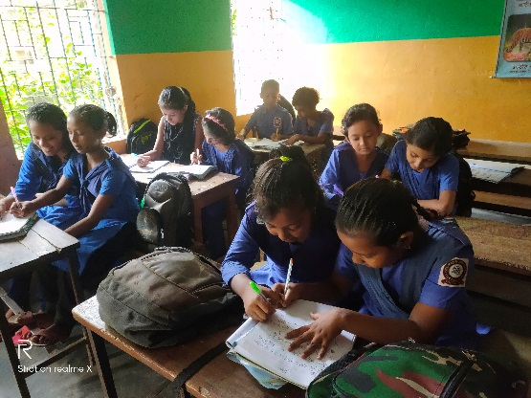
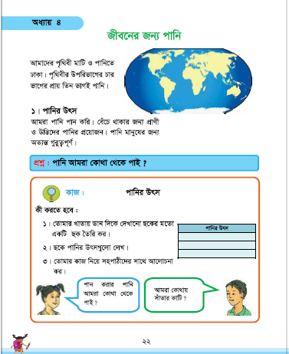
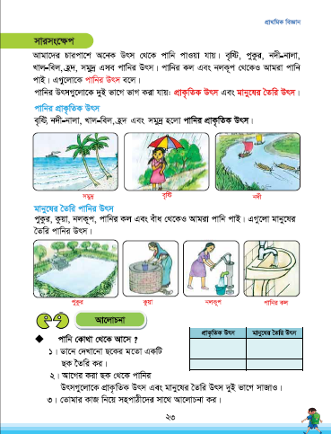
পাঠ্যবইয়ের সাথে সংযোগ স্থাপন

Slide 18
একক কাজ
সংক্ষেপে উত্তর লেখ
১। পানির উৎসগুলোকে কয়ভাগে ভাগ করা যায় এবং কি কি?
২। আমরা যে পানি পান করি তা কোথা থেকে পাই?
৩। নদ-নদী,সাগর,খাল-বিল এগুলো পানির কোন উৎস?

Slide 19
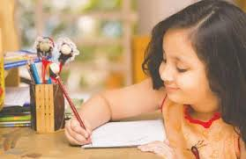
বাড়ির কাজ
তোমরা বিদ্যালয়ে আসার পথে পানির কোন কোন উৎস দেখতে পাও সেগুলোর একটি তালিকা করে আনবে।

Slide 20
ধন্য
বাদ

